Slide 1

第三章 堆栈和队列
堆栈
堆栈的应用
队列
队列的应用

Slide 2
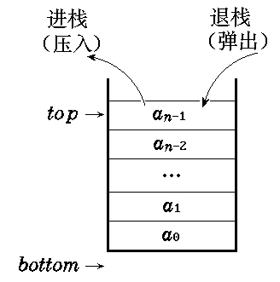
3.1 栈 ( Stack )
只允许在一端插入和删除的顺序表
允许插入和删除
的一端称为栈顶
(top)，另一端称
为栈底(bottom)
特点
后进先出 (LIFO)
退栈
进栈

Slide 3
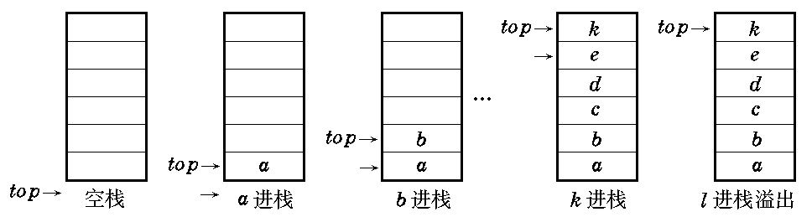
进栈示例

Slide 4
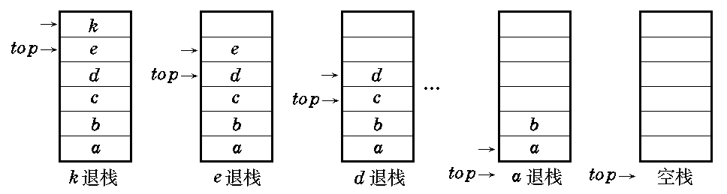
退栈示例

Slide 5
栈的基本操作
1、初始化
2、进栈
3、退栈
4、取栈顶元素
5、判栈是否非空
6、置栈空

Slide 6
栈的顺序存储结构
顺序栈的定义
typedef int datatype;
#define maxsize 64
typedef struct {
datatype data[maxsize];
int top;
}seqstack;

Slide 7
栈的基本运算
置空栈
SETNULL(seqstack *s)
{
s->top＝-1;
}
判栈空
int EMPTY(seqstack *s)
{
if (s->top>=0) return FALSE;
else return TRUE;
}

Slide 8
进栈
seqstack *PUSH(seqstack *s,datatype x)
{
if (s->top==maxsize-1)
{ printf(“overflow\n”);return NULL;}
else
{ s->top++;
s->data[s->top]＝x;
}
return s;
}

Slide 9
退栈
datatype POP(seqstack *s)
{
if (EMPTY(s)) {printf(“underflow\n”);return NULL;}
else
{ s->top--;
return(s->data[s->top+1]);
}
}

Slide 10
取栈顶
datatype TOP(seqstack *s)
{
if (EMPTY(s)) {printf(“underflow\n”);return NULL;}
else return(s->data[s->top]);
}

Slide 11
两个堆栈共享空间
0
maxsize-1
lefttop
righttop

Slide 12

栈的链接表示 — 链式栈
链式栈无栈满问题，空间可扩充
插入与删除仅在栈顶处执行
链式栈的栈顶在链头
适合于多栈操作

Slide 13
栈的链接存储结构
链栈的结点定义
typedef int datatype;
typedef struct node
{ datatype data;
struct node *next;
} linkstack;

Slide 14
链栈的进栈算法
linkstack *PUSHLSTACK(linkstack *top, datatype x)
{ linkstack *p;
p＝malloc(sizeof(linkstack));
p->data＝x; p->next＝top;
return p;
}

Slide 15
链栈的出栈算法
linkstack *POPLSTACK(linkstack *top, datatype *datap)
{ linkstack *p;
if (top==NULL)
{printf(“under flow\n”); return NULL;}
else
{ *datap＝top->data;
p＝top;
top＝top->next;
free(p);
return top;
}
}

Slide 16
例：
对于一个栈，给出输入项A、B、C，如果输入项序列
由ABC组成，试给出所有可能的输出序列。
A进 A出 B进 B出 C进 C出 ABC
A进 A出 B进 C进 C出 B出 ACB
A进 B进 B出 A出 C进 C出 BAC
A进 B进 B出 C进 C出 A出 BCA
A进 B进 C进 C出 B出 A出 CBA
不可能产生输出序列CAB

Slide 17
栈的应用举例－－文字编辑器
seqstack s;
EDIT()
{ char c;
SETNULL(&s);
c＝getchar();
while (c!=‘*’)
{ if (c==‘#’) POP(&s);
else
if (c==‘@’) SETNULL(&s);
else PUSH(&s,c);
c＝getchar();
}
}

Slide 18
栈的应用－－递归函数
int FACT(int n)
{ if (n==1) return(1);
else return(n*FACT(n-1));
}

Slide 19
栈的应用－－表达式计算
中缀表达式：A + ( B – C / D) × E
后缀表达式：ABCD/－E×+ （逆波兰表达式）
后缀表达式特点
1、与相应的中缀表达式中的操作数次序相同
2、没有括号

Slide 20
后缀表达式的处理过程
操作顺序 | 后缀表达式
 | ABCD/－E×+
T₁ ← C/D | ABT₁－E×+
T₂ ← B – T₁ | AT₂E×+
T₃ ← T₂ × E | AT₃+
T₄ ← A + T₃ | T₄

Slide 21
E
D
／
T₁
C
－
C
－
B
×
B
×
A
＋
A
＋
T₂
B
×
T₃
A
＋
A
＋

Slide 22
中缀表达式转换为后缀表达式
 | ＋ | － | × | ／ | ( | ) | #
＋ | > | > | < | < | < | > | >
－ | > | > | < | < | < | > | >
× | > | > | > | > | < | > | >
／ | > | > | > | > | < | > | >
( | < | < | < | < | < | =
) | > | > | > | > |  | > | >
# | < | < | < | < | < |  | =
当前运算符
栈顶运算符

Slide 23
中缀表达式转换为后缀表达式的处理规则
1、如为操作数，直接输出到队列；
2、若当前运算符为“（”，则直接入栈；
2、如当前运算符高于栈顶运算符，入栈；
3、如当前运算符低于栈顶运算符，栈顶运算符退栈，
并输出到队列，当前运算符再与栈顶运算符比较；
4、如当前运算符为“）”，则将栈中“（”以后的字符依
次弹出存入输出到队列，然后将“）”弹出退栈。继
续读下一符号；
5、如当前运算符等于栈顶运算符，且栈顶运算符为
“#”，当前运算符也为“#”，则栈顶运算符退栈，
处理结束；

Slide 24
步骤 | 中缀表达式 | STACK | 输出
1 | A＋(B－C／D)×E# | #
2 | ＋(B－C／D)×E# | # | A
3 | (B－C／D)×E# | # ＋ | A
4 | B－C／D)×E# | # ＋( | A
5 | －C／D)×E# | # ＋( | AB
6 | C／D)×E# | # ＋(－ | AB
7 | ／D)×E# | # ＋(－ | ABC
8 | D)×E# | # ＋(－/ | ABC
9 | )×E# | # ＋(－/ | ABCD

Slide 25
步骤 | 中缀表达式 | STACK | 输出
10 | ×E# | # ＋(－ | ABCD/
11 | ×E# | # ＋( | ABCD/ －
12 | ×E# | # ＋ | ABCD/ －
13 | E# | # ＋ × | ABCD/ －
14 | # | # ＋ × | ABCD/ －E
15 | # | # ＋ | ABCD/ －E ×
16 | # | # | ABCD/ －E × ＋

Slide 26

队列 ( Queue )
定义
  队列是只允许在一端删除，在另一端插入的顺序表
  允许删除的一端叫做队头(front)，允许插入的一端叫做队尾(rear)。
特性
  先进先出(FIFO, First In First Out)

Slide 27
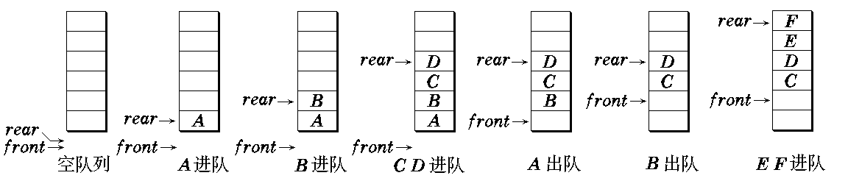
队列的进队和出队
进队时队尾指针先进一 rear = rear + 1，再将新
元素按 rear 指示位置加入。
出队时队头指针先进一 front = front + 1，再将
下标为 front 的元素取出。
队满时再进队将溢出出错；队空时再出队将队
空处理。

Slide 28
顺序队列的指针说明
typedef struc
{ datatype data[maxsize];
int front,rear;
} sequeue;

Slide 29
队列的基本操作
1、置空队列
2、判定队列是否为空
3、取队列头元素
4、将新元素插入队尾
5、队列头元素出队

Slide 30
顺序队列置队空
SETNULL(sequeue *sq)
{
sq->front＝maxsize-1;
sq->rear＝maxsize-1;
}

Slide 31
顺序队列判队空
int EMPTY(sequeue *sq)
{
if (sq->rear==sq->front)
return(TRUE);
else
return(FALSE);
}

Slide 32
顺序队列取队头元素
datatype FRONT(sequeue *sq)
{
if (EMPTY(sq))
{ printf(“queue is empty\n”);
return NULL;}
else
return ((sq->front+1)%maxsize);
}

Slide 33
顺序队列入队
int ENQUEUE(sequeue *sq,datatype x)
{
if (sq->front==(sq->rear+1)%maxsize)
{printf(“sequeue is full\n”;return NULL);}
else
{ sq->rear＝(sq->rear+1)%maxsize;
sq->data[sq->rear]＝x; return(TRUE);
}
}

Slide 34
顺序队列出队
datetype DEQUEUE(sequeue *sq)
{
if (EMPTY(sq))
{printf(“queue is empty\n”);return NULL;}
else
{
sq->front＝(sq->front+1)%maxsize;
return(sq->data[sq->front]);
}
}

Slide 35
循环队列 (Circular Queue)
存储队列的数组被当作首尾相接的表处理。
队头、队尾指针加1时从maxSize -1直接进到0，可用语言的取模(余数)运算实现。
队头指针进1: front = (front + 1) % maxSize;
队尾指针进1: rear = (rear + 1) % maxSize;
队列初始化：front = rear = 0;
队空条件：front == rear;
队满条件：(rear + 1) % maxSize == front

Slide 36
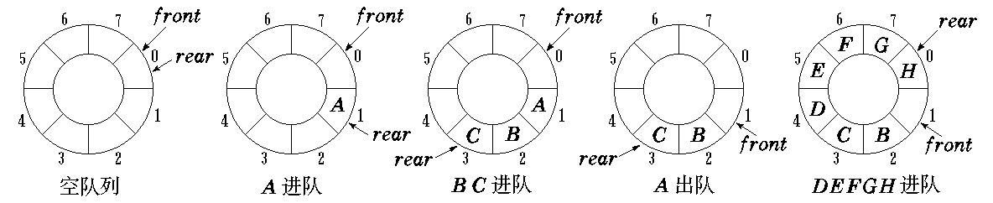
循环队列的进队和出队

Slide 37

队列的链接表示 — 链式队列
队头在链头，队尾在链尾。
链式队列在进队时无队满问题，但有队空问题。
队空条件为 front == NULL

Slide 38
链队列结点类型定义
typedef struct node{
datatype data;
struct node *next;
} linklist;
typedef struct
{ linklist *front,*rear;
} linkqueue;

Slide 39
链队列置队空
SETNULL(linkqueue *q)
{ q->front＝malloc(sizeof(linklist));
q->front->next＝NULL;
q->rear＝q->front;
}

Slide 40
链队列判队空
int EMPTY(linkqueue *q)
{ if q->front==q->rear)
return(TRUE);
else
return(FALSE);
}

Slide 41
链队列取队头结点
datatype FRONT(linkqueue *q)
{ if (EMPTY(q))
{printf(“queue is empty\n”);
return NULL;}
else
return(q->front->next->data);
}

Slide 42
链队列入队
ENQUEUE(linkqueue *q,datatype x)
{ q->rear->next＝(linklist *)malloc(sizeof(linklist));
q->rear＝q->rear->next;
q->rear->data＝x;
q->rear->next＝NULL;
}

Slide 43
链队列出队
datatype DEQUEUE(linkqueue *q)
{ linklist *s;
if (EMPTY(q))
{printf(“queue is empty\n”);return NULL;}
else
{ s＝q->front;
q->front＝q->front->next;
free(s);
return(q->front->data);
}
}

Slide 44
队列的应用举例－－求迷宫的最短路径
1 2 3 4 5 6 7 8
1
2
3
4
5
6
0 | 1 | 1 | 1 | 0 | 1 | 1 | 1
1 | 0 | 1 | 0 | 1 | 0 | 1 | 0
0 | 1 | 0 | 0 | 1 | 1 | 1 | 1
0 | 1 | 1 | 1 | 0 | 0 | 1 | 1
1 | 0 | 0 | 1 | 1 | 0 | 0 | 0
0 | 1 | 1 | 0 | 0 | 1 | 1 | 0

Slide 45
需要解决的问题1：如何从某一坐标点出发搜索其四周的邻点
 | zx | zy
1 | -1 | 0
2 | -1 | +1
3 | 0 | +1
4 | +1 | +1
5 | +1 | 0
6 | +1 | -1
7 | 0 | -1
8 | -1 | -1

Slide 46
需要解决的问题2：如何存储搜索路径
步 | x | y | pre
1 | 1 | 1 | 0
2 | 2 | 2 | 1
3 | 3 | 3 | 2
4 | 3 | 4 | 3
… | … | … | …
需要解决的问题3：如何防止重复到达某坐标点

Slide 47
队列
需要解决的问题4：如何输出搜索路径
 | 1 | … | 12 | 13 | 14 | 15 | 16 | 17 | 18 | 19 | 20
x | 1 | … | 5 | 2 | 5 | 6 | 5 | 6 | 6 | 5 | 6 | …
y | 1 | … | 6 | 6 | 3 | 1 | 7 | 5 | 4 | 8 | 8 | …
pre | 0 | … | 8 | 9 | 10 | 10 | 11 | 12 | 14 | 16 | 16 | …

Slide 48
int mg[m+1][n+1];
int zx[8], zy[8];
#define m 10
#define n 15
typedef struct
{ int x,y;
int pre;
} sqtype;
sqtype sq[400];

Slide 49
void mglj( )
{ int i, j, v, front, rear, find x, y;
sq[1].x＝1; sq[1].y＝1; sq[1].pre＝0;
front＝1; rear＝1; find=0;
maze[1][1]＝-1;
while(front<=rear && !find)
{ x＝sq[front].x; y＝sq[front].y;
for (v=1;v<=8;v++)
{ i＝x+zx[v];
j＝y+zy[v];
if (mg[i][j]= =0)
{ rear++;
sq[rear].x＝i; sq[rear].y＝j;
sq[rear].pre＝front;
maze[i][j]＝-1;
}
if ((i= =m)&&(j= =n))
{ printlj(rear);
find=1;
}
}
front++;
}
if (!find) printf (“不存在路径\n”);
}

Slide 50
void printlj(int rear)
{ int i;
i=rear;
do
{ printf(“\n(%d,%d)”,sq[i].x,sq[i].y);
i＝sq[i].pre;
} while (i!=0);
}

